Slide 1
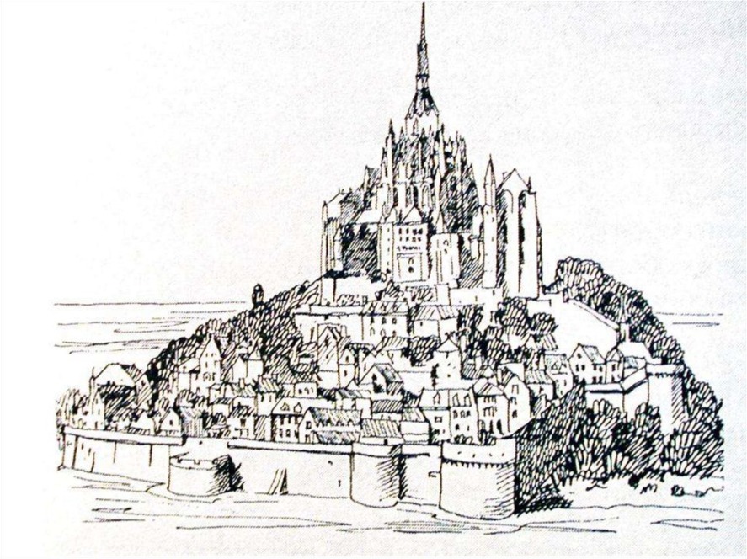
ВСЕМИРНАЯИСТОРИЯ
7
класс
Тема:
Искусство и литература в Европе.

Slide 2
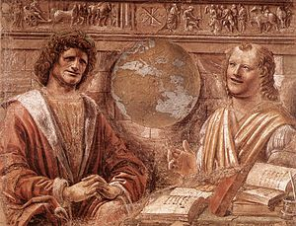
ПЛАН УРОКА
1. Архитектура.
2. Скульптура.
3. Живопись.
4. Возникновение интереса к природе и человеку.
5. Центры культуры Возрождения.
6. Ранний гуманизм.
7. Колюччо Салютати.

Slide 3
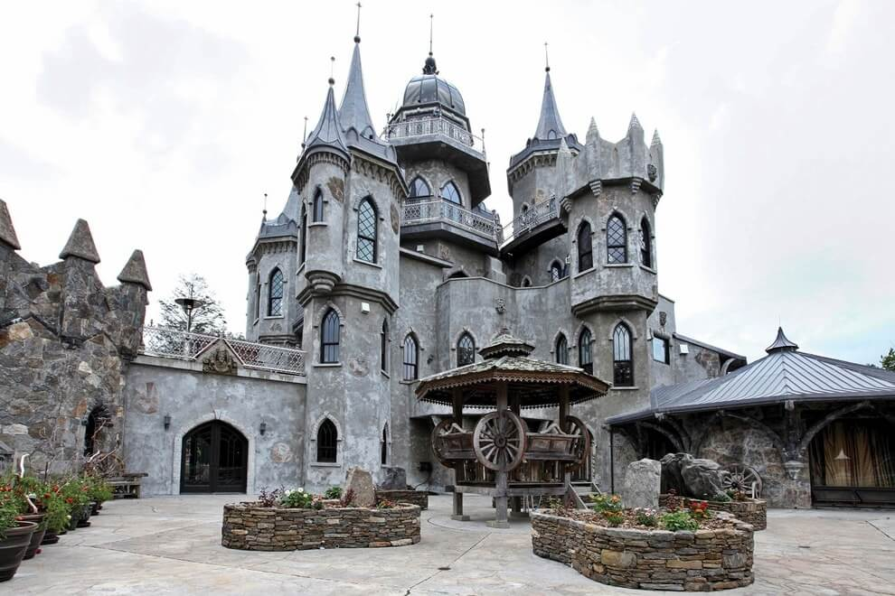
НАЧАЛО БОЛЬШОГО СТРОИТЕЛЬСТВА В ЕВРОПЕ
С XI века в Западной Европе началось большое строительство. Богатая церковь увеличивала число и размер храмов, перестраивала старые и строила новые. Непрочные плоские деревянные перекрытия заменялись каменными сводами.

Slide 4
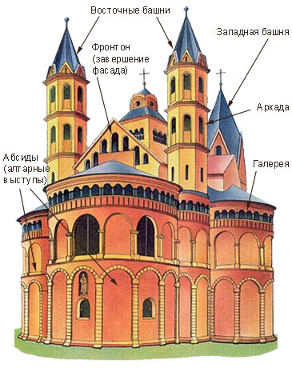
РОМАНСКИЙ СТИЛЬ АРХИТЕКТУРЫ
Строители того времени многое переняли от архитектуры древних римлян, поэтому сооружения XI-XII веков называют романским (от лат. romanus — римский). Наиболее полно романский стиль выразился в архитектуре. Романский храм –это массивное здание с почти гладкими стенами и высокими башнями. Всюду повторяются очертания полукруглой арки - на сводах, оконных проемах, входах в храм. Своей суровостью и мощью романские храмы, похожие на крепости должны были внушать веру в могущество католической церкви. Нередко они служили убежищем для населения округи.

Slide 5
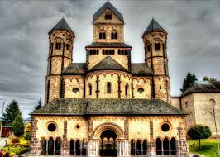
ЛААХСКИЙ МОНАСТЫРЬ В ГЕРМАНИИ XII В.
В Лаахском монастыре словно дозорные вышки, поднимаются башни три с восточной и три с западной стороны. Строгие формы придают зданию суровый, величественный вид. Внешний вид воплощает романскую идею «Божьей крепости». В структуре здания господствуют четкие и простые линии. В плане оно образует крест — символ христианства. Западная часть церкви ориентирована на заход солнца — темную сторону — и предназначалась для знати («военного сословия»), восточная — на восход, сторону света, и предназначалась для духовенства («ученого сословия»), а пространство между ними было отведен для простонародья — «кормящего сословия».
АББАТСТВО МАРИЯ ЛААХ

Slide 6
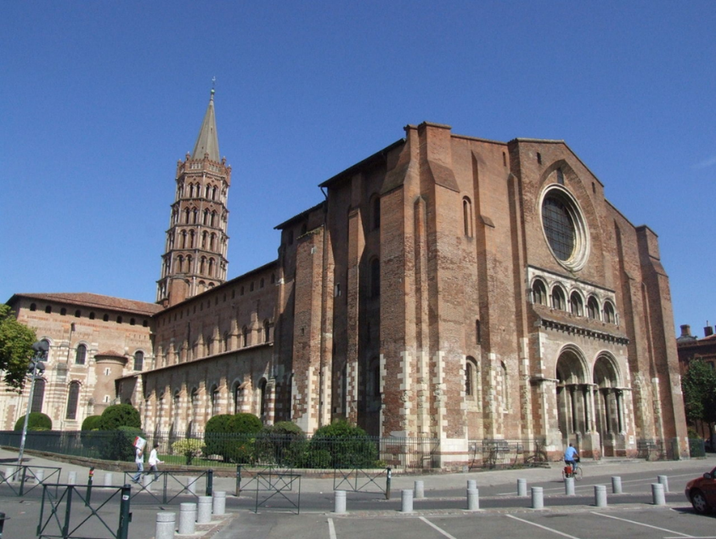
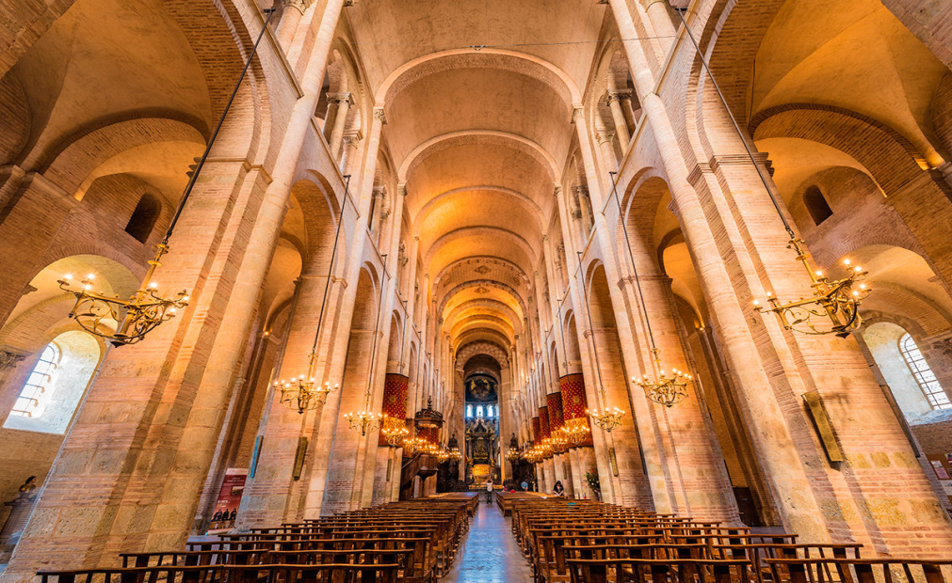
ЦЕРКОВЬ СЕН-СЕРНИНЕ ФРАНЦИЯ
Романский храм оставляет впечатление суровой монолитности, т.е. тяжести, как бы ставит человека на колени. Храм являет собой «символ вселенной» и олицетворяет торжество христианской веры.
Внутри храма находится высокий центральный зал. Он отделен от боковых залов рядами мощных колонн, завершающихся полукруглыми арками и сводами.

Slide 7
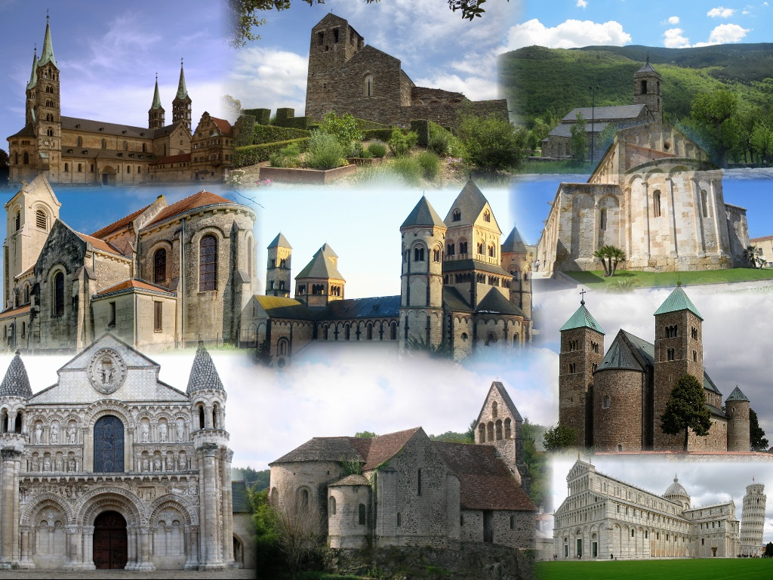
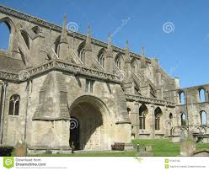
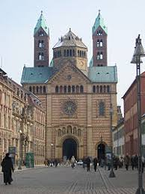
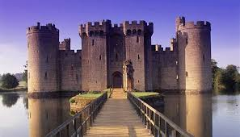
ГЛАВНЫЕ АРХИТЕКТУРНЫЕ СООРУЖЕНИЯ В РОМАНСКОМ СИСТИЛЕ
ГЛАВНЫЕ АРХИТЕКТУРНЫЕ СООРУЖЕНИЯ В РОМАНСКОМ СТИЛЕ
МОНАСТЫРЬ-КРЕПОСТЬ
ХРАМ-КРЕПОСТЬ
ЗАМОК-КРЕПОСТЬ

Slide 8
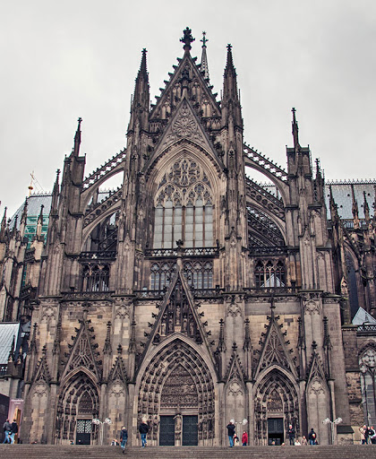
ГОТИЧЕСКИЙ СТИЛЬ АРХИТЕКТУРЫ
В XII веке в городах Западной Европы, освободившихся от власти сеньоров, началось большое строительство. Гордостью горожан и главным украшением города был собор, построенный в готическом стиле.
Соборы XII-XV веков кажутся лёгкими и как бы прозрачными от множества огромных окон. Они точно сотканы из каменных кружев. Крутые крыши, заострённые к верху окна и двери, высокие башни - всё создаёт впечатление стремительного порыва ввысь. Высота башен самых больших соборов достигает 156 метров, превышая египетские пирамиды.

Slide 9
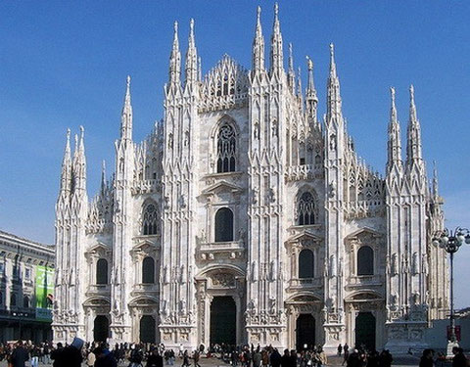
СОБОР- ЦЕНТР ОБЩЕСТВЕННОЙ ЖИЗНИ
Долгое время собор был самым большим зданием в городе. В нем проводили богослужение, устраивали собрания, представления на религиозные темы. В огромном нарядном соборе, среди его красоты и величия человек проникался радостью праздника, ощущением могущества бога, устремлял к нему свои помыслы и чувства.
МИЛАНСКИЙ СОБОР В ИТАЛИИ

Slide 10
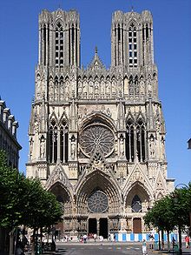
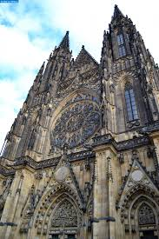
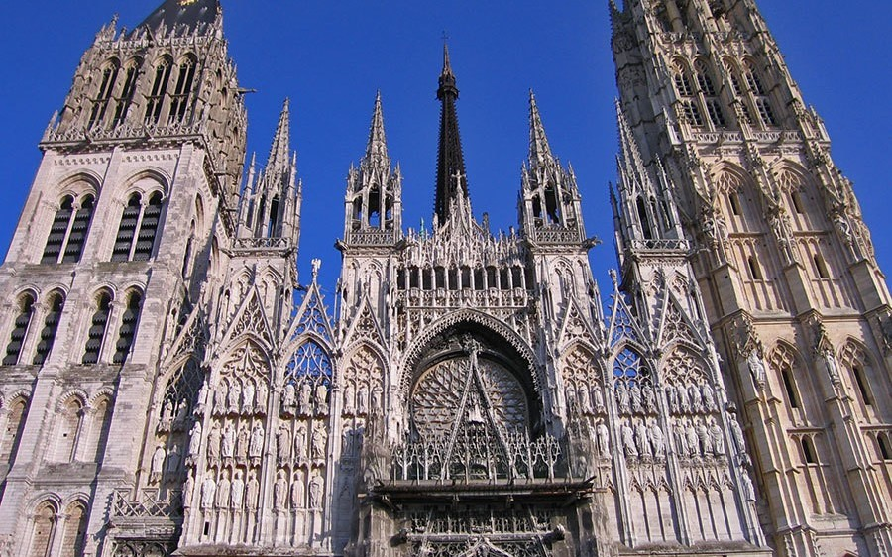
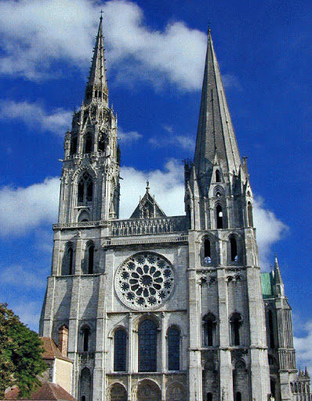
ЗНАМЕНИТЫЕ ГОТИЧЕСКИЕ СОБОРЫ
ФАСАД РЕЙМСКОГО СОБОРА
СОБОР СВЯТОГО ВИТА ЧЕХИЯ
ГОТИЧЕСКИЙ СОБОР В ШАРТРЕ
РУАНСКИЙ СОБОР

Slide 11
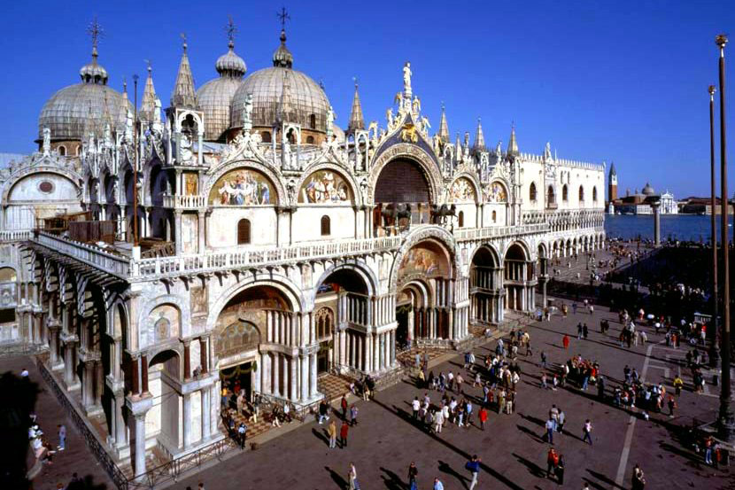
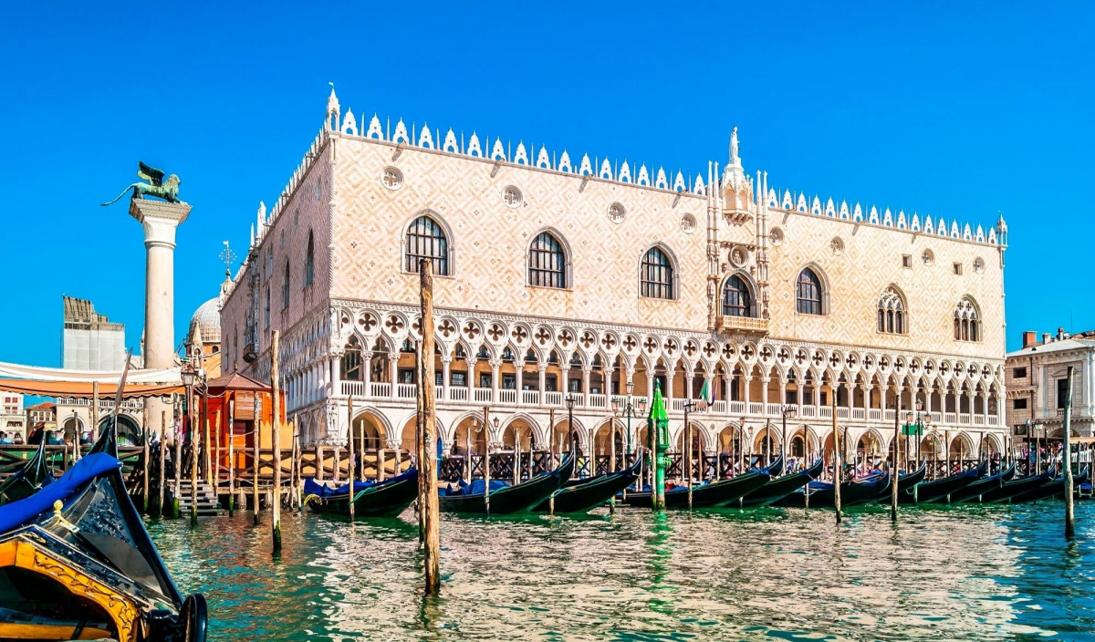
ВИЗАНТИЙСКИЙ СТИЛЬ АРХИТЕКТУРЫ
СОБОР СВЯТОГО МАРКА ВЕНЕЦИЯ
ДВОРЕЦ ДОЖЕЙ ВЕНЕЦИЯ

Slide 12
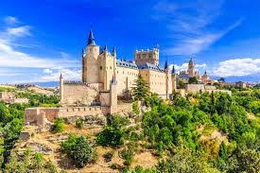
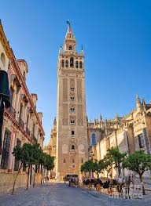
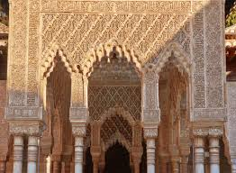
АРАБСКИЙ (МАВРИТАНСКИЙ) СТИЛЬ АРХИТЕКТУРЫ
ЗАМОК АЛЬКАСАР ИСПАНИЯ
Г. СЕГОВИЯ
МЕЧЕТЬ В СЕВИЛЬЕ
ДВОРЕЦ АЛЬГАМБРА

Slide 13
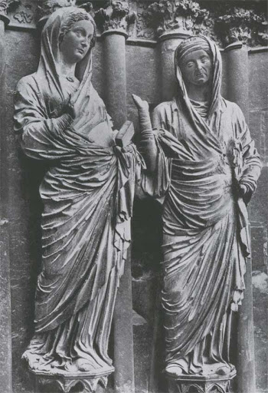
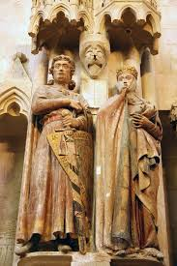
СКУЛЬПТУРА
Скульптура в средние века была тесно связана с архитектурой. Церкви и монастыри украшались фигурами богов, святых и королей, апостолов.
Скульптуры посвящались преимущественно религиозным темам: изображали сцены, описанные в христианских книгах.
Так в скульптурах Богоматери (Мадонны) воспевалась материнская любовь.
Скульптуру называли «Библией средневековья».

Slide 14
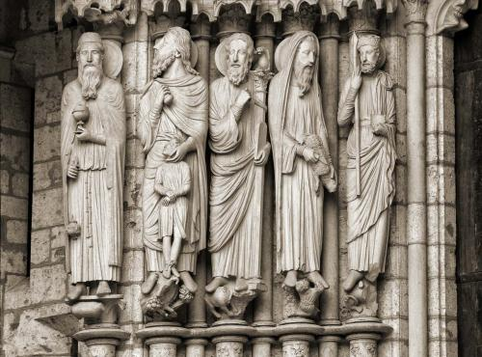
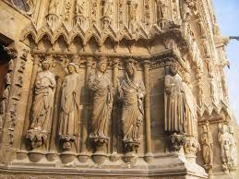
ОСОБЕННОСТИ СРЕДНЕВЕКОВОЙ СКУЛЬПТУРЫ
Скульпторы средних веков стремились раскрыть богатство мыслей, чувств, настроений человека. Романские мастера часто изображали людей с немощными телами и некрасивыми изнеможёнными лицами. Они нередко придавали фигурам неестественные позы, желая сильнее выразить страдания человека.
В готических статуях точнее передан облик людей, в их позах больше движения.

Slide 15
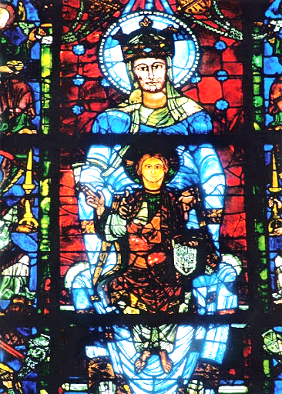
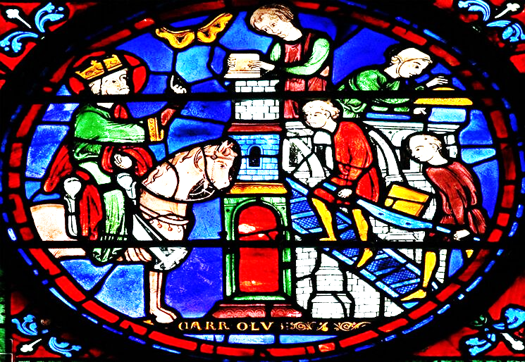
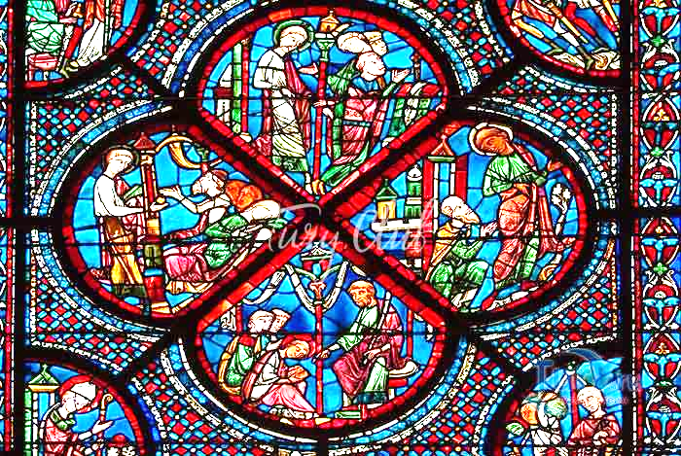
ЖИВОПИСЬ
Стены романских храмов были покрыты росписями, с которых на молящихся смотрели суровые лица «святых» и самого бога.
В готических соборах было мало места для живописных изображений. Огромные окна снизу до верху заполняли витражи – картины или узоры из кусков прозрачного цветного стекла, скрепленных свинцовыми ободками.

Slide 16
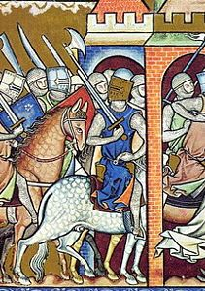
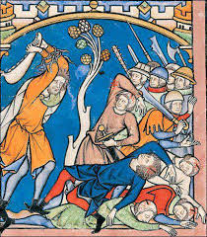
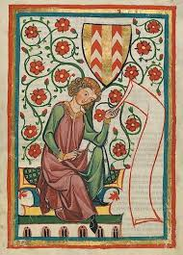
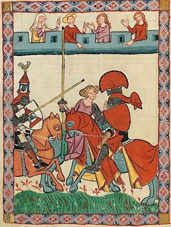
КНИЖНАЯ МИНИАТЮРА
Большим достижением живописи была книжная миниатюра. В ярких рисунках отражались все стороны жизни средневекового человека. Долгое время художники не знали перспективы: далекое и близкое они изображали одинаковым по размерам; поэтому изображения на миниатюрах кажутся плоскими.

Slide 17
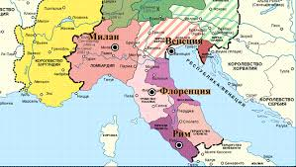
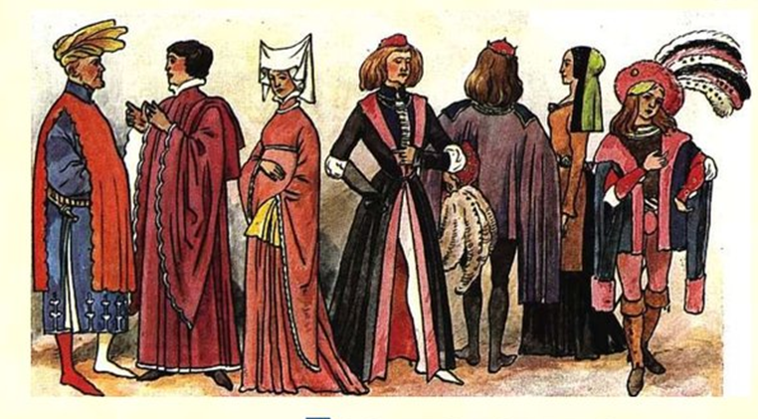
ВОЗНИКНОВЕНИЕ ИНТЕРЕСА К ПРИРОДЕ И ЧЕЛОВЕКУ
Раньше всего переворот во взглядах людей начался в Италии в XIV веке. Со временем зарождается новая культура. Внимание деятелей новой культуры привлекали прежде всего человек и его дела. Поэтому их называли гуманистами. Деятели новой культуры призывали к признанию созидательного гения человека и его безграничных возможностей.

Slide 18
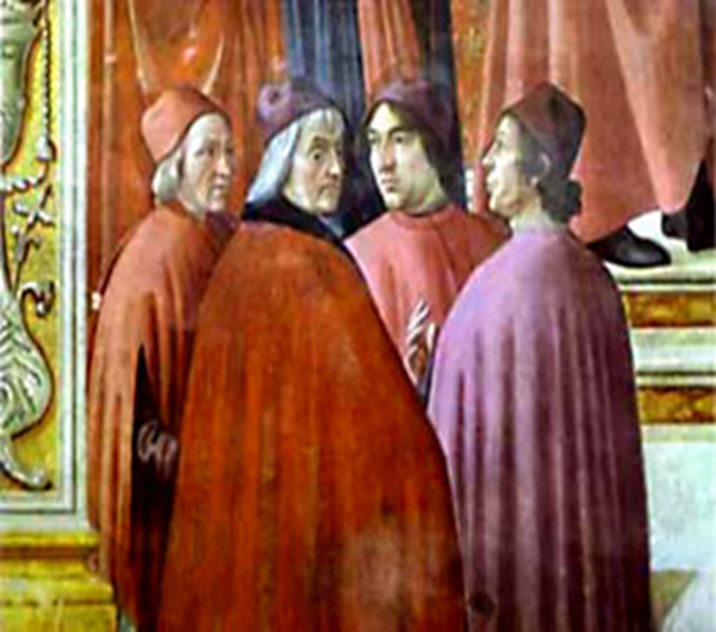
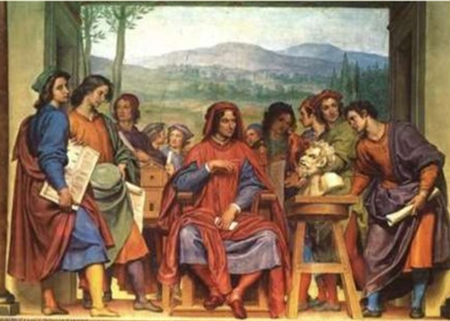
ИНТЕРЕС К МИРУ И ПРИРОДЕ
Отказ от радостей жизни, внушаемый религией сменился живым интересом к миру, к изучению природы. Проводя наблюдения и делая опыты ученые стремились объяснить явления природы, понять их причины. В Европе появились первые музеи, ботанические и зоологические сады, коллекции минералов и растений.
Данный период принято называть Возрождением (Ренессансом), что указывает на связь новой культуры с античностью.

Slide 19
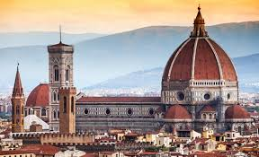
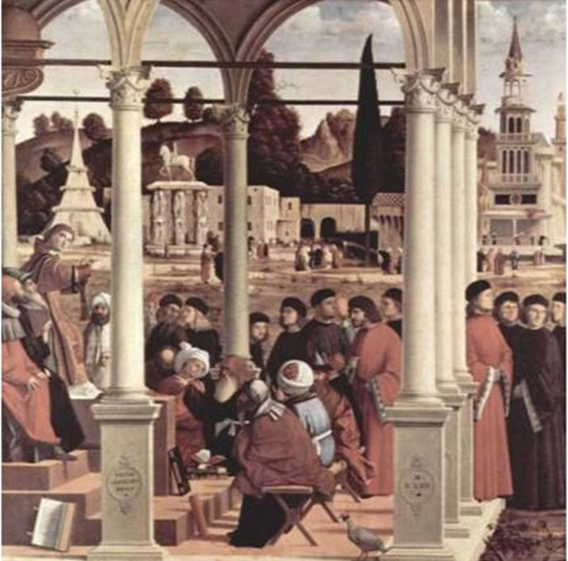
ФЛОРЕНЦИЯ - ЦЕНТР КУЛЬТУРЫ ВОЗРОЖДЕНИЯ
Центром культуры Возрождения становится город Флоренция. Доходы от торговли превратили ее в один из самых богатых городов.
Прославленные художники, скульпторы, архитекторы обучали здесь своему искусству талантливых учеников.

Slide 20
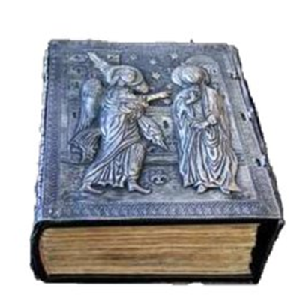
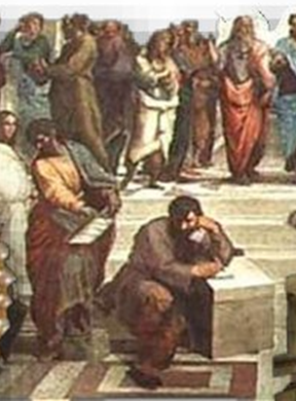
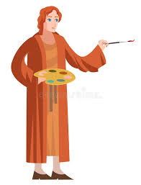
ВЕНЕЦИЯ-ДРУГОЙ ЦЕНТР ВОЗРОЖДЕНИЯ
В XV веке в Венеции было развито книгопечатание. Изданные в Венеции книги античных авторов и гуманистов были широко известны по всей Европе. Творчество гуманистов стало известным. Их авторитет сильно вырос. Советы гуманистов принимали правители.
НОВОЕ ИСКУССТВО,
ПРОИЗВЕДЕНИЯ ЛИТЕРАТУРЫ
ГУМАНИЗМ
НОВЫЕ НАУЧНЫЕ ТРУДЫ

Slide 21
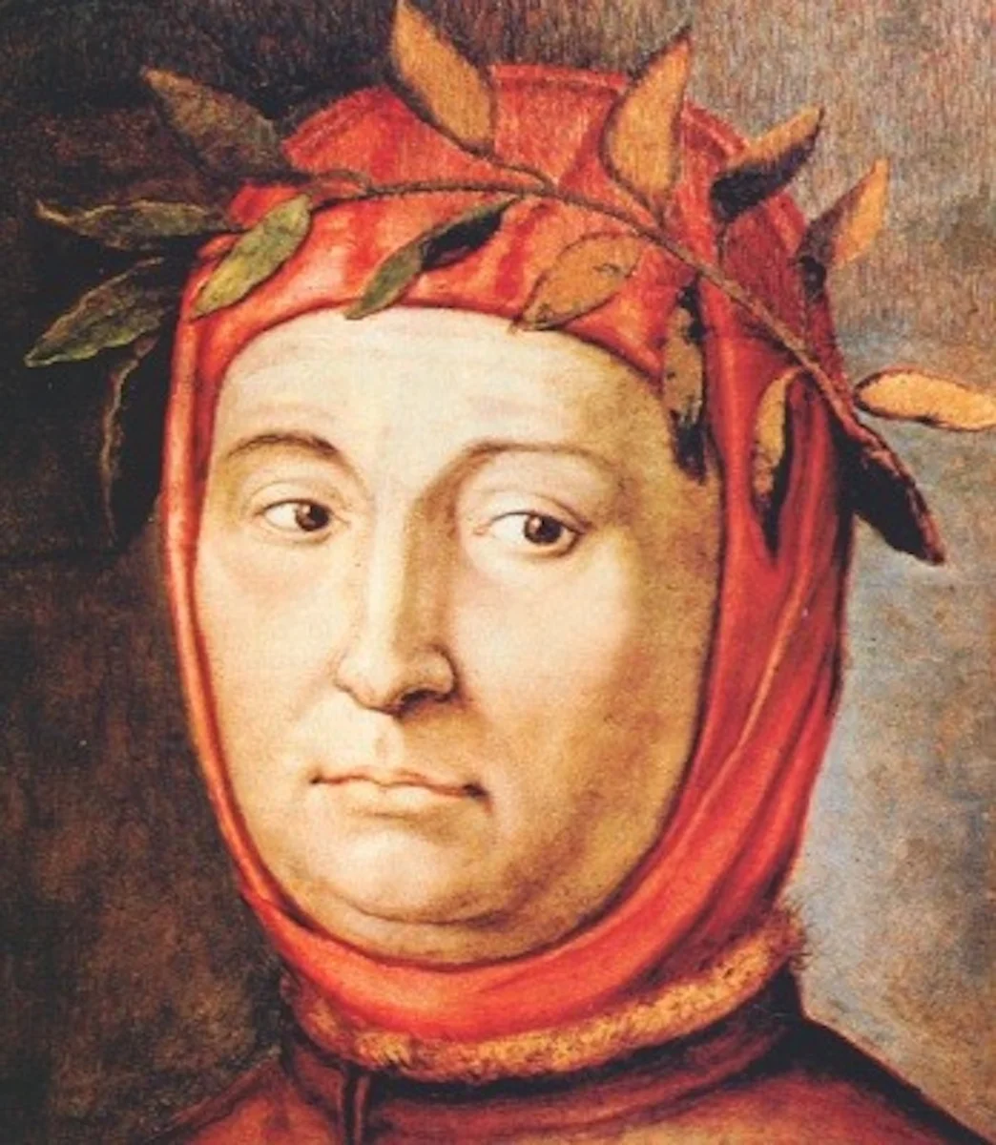
ФРАНЧЕСКО ПЕТРАРКА (1304-1374 гг.)
Первым представитель раннего возрождения и гуманизма в Европе был Франческо Петрарка. Сборники его лирических стихов «Книга песен» и «Послания» – основа новой европейской культуры.
Петрарка посвятил себя литературному творчеству и исследованию античной культуры. В Риме он был признан лучшим поэтом и коронован лавровым венком по античному обычаю. Основу его творчества составляли и философские трактаты.

Slide 22
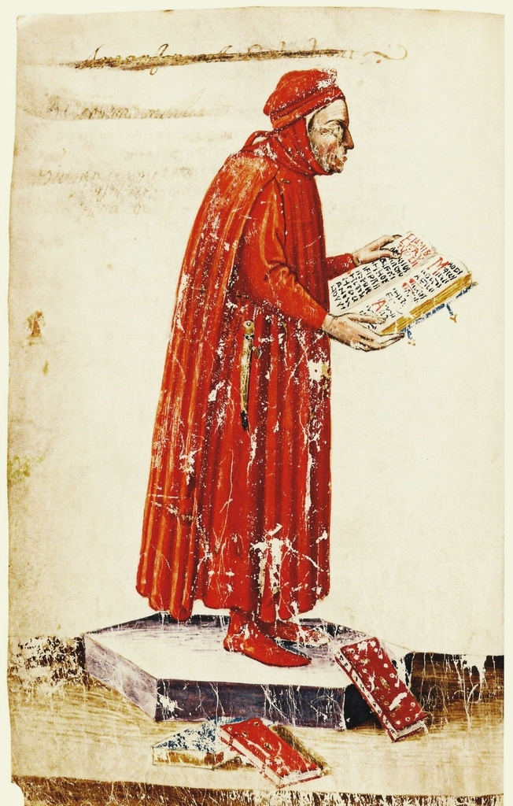
КОЛЮЧЧО САЛЮТАТИ (1331-1406 гг.)
Колючо Салютати завершает период раннего гуманизма в Италии. Автор многочисленных сочинений — трактатов, стихотворений, писем, в которых развивал идеи гуманизма. Салютати отмечал что, для воспитания высокодуховного, образованного человека крайне важно знание гуманитарных наук : филологии, риторики, истории, педагогики, этики. Задачу воспитания и образования он видел в самосовершенствовании человека, призванного, сражаться с земным злом «за справедливость, истину и честь».

Slide 23
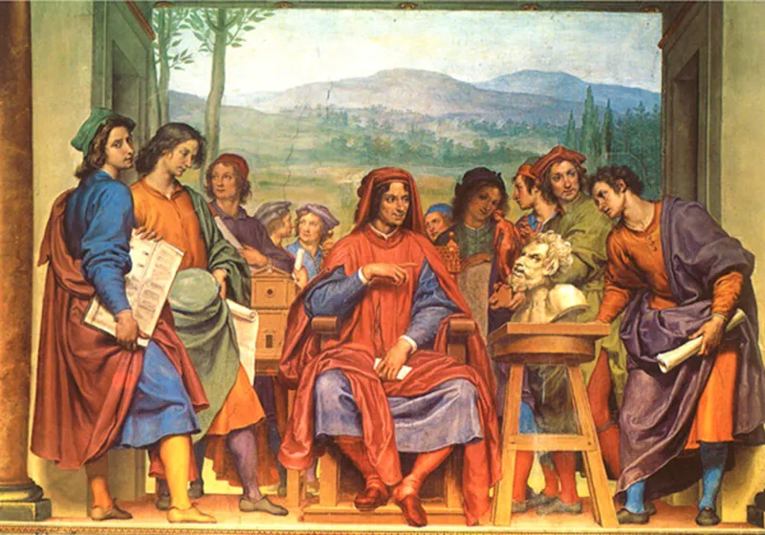
ИТОГИ
В центе внимания находится человек.
Литература и искусство стали более реалистичными.
Изменилось отношение к жизни и мировоззрение людей.
Идеи гуманистов сильно повлияли на историю Европы.
У людей возникает интерес к прошлому и настоящему.

Slide 24
САМОСТОЯТЕЛЬНАЯ РАБОТА
1. Прочитать § 33 стр.117-120.
2. Устно ответить на вопросы параграфа.
3. Составить рассказ от лица путешественника прежде не раз бывавшего в романских соборах и впервые попавшего в готический собор.
4. Подготовить краткое сообщение по теме «Шедевр средневековой культуры XI-XV вв».

